Slide 1
Временные диаграммы (timing diagrams)
Выполнил студент группы М091901(76)
Воронцов Антон

Slide 2
Временные диаграммы (timing diagrams)
Временная диаграмма представляет собой симбиоз диаграммы состояний и диаграммы последовательности. Временная диаграмма предназначена для отражения изменения состояний нескольких объектов в ходе взаимодействия во времени.
Существуют два стиля отражения временных диаграмм, которые могут объединяться:
когда изменения состояния обозначаются переходом от одной горизонтальной линии к другой;
когда изменения состояния обозначаются перекрещиванием горизонтальных линий.

Slide 3
Первый стиль следует предпочесть, когда состояний немного, а второй стиль лучше подходит, когда количество состояний достаточно велико. Временные ограничения записываются в фигурных скобках. Также на временных диаграммах могут быть указаны сообщения, инициирующие переход объекта из одного состояния в другое.

Slide 4
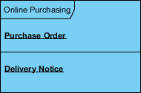

Основные понятия временных диаграмм
Основные элементы временной диаграммы UML - линия жизни, временная шкала, состояние или условие, сообщение, ограничение продолжительности, линейка времени.
ДОРОГА ЖИЗНИ
Линия жизни на временной диаграмме образует прямоугольное пространство в области содержимого кадра. Линия жизни - это именованный элемент, который представляет отдельного участника взаимодействия. Как правило, он выровнен по горизонтали для чтения слева направо.
Несколько линий жизни могут быть собраны в одном кадре для моделирования взаимодействия между ними.

Slide 5
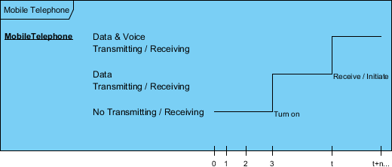
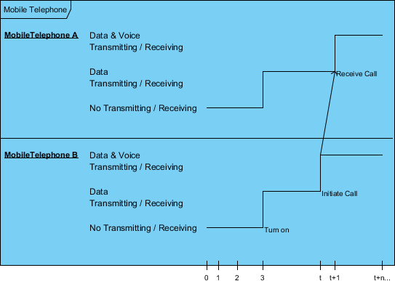
Временная шкала состояния или условия представляет собой набор допустимых состояний и времени. Состояния располагаются на левом краю линии жизни сверху вниз. Причиной изменения является получение сообщения, событие, которое вызывает изменение, состояние в системе или даже просто ход времени.
Сообщения, отправленные с одного объекта на другой, могут быть изображены с помощью простых стрелок. Начальная и конечная точки каждой стрелки указывают, когда каждое сообщение было отправлено и когда оно было получено
Каждый переход состояния или значения может иметь определенное событие, ограничение по времени, которое указывает, когда событие должно произойти, и ограничение по продолжительности, которое указывает, как долго должно действовать состояние или значение.

Slide 6
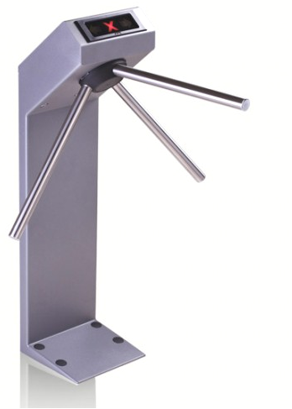
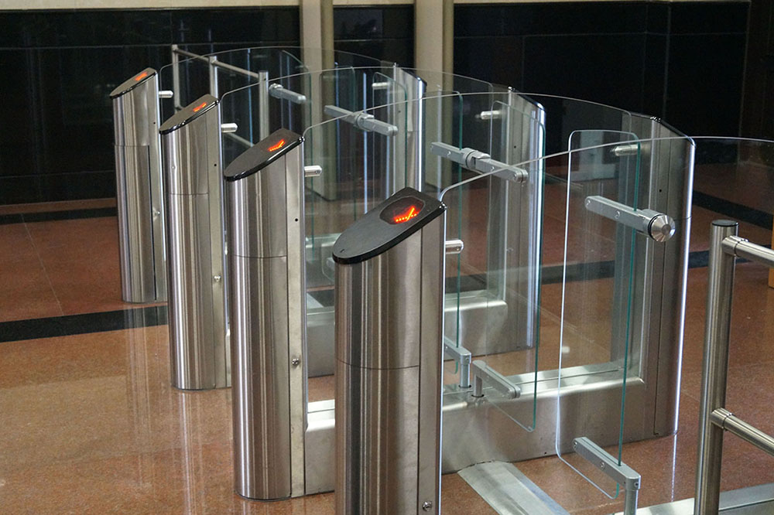
Временная диаграмма на примере работы турникета

Slide 7
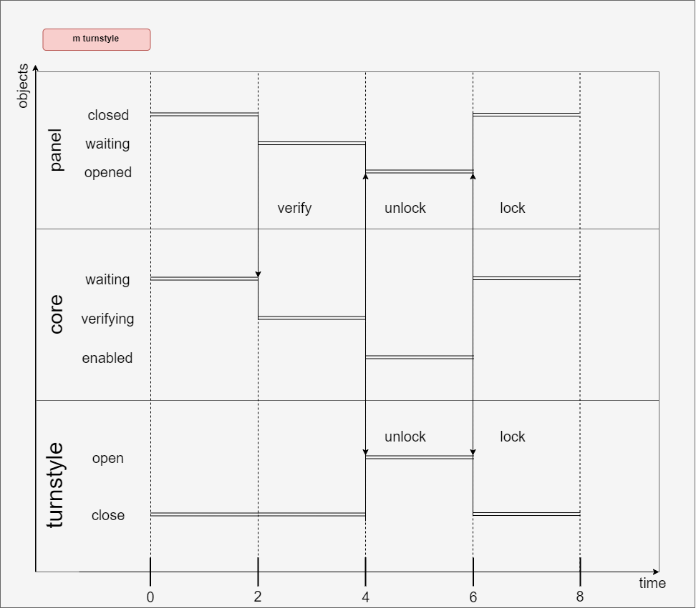
На рисунке показан фрагмент работы системы m turnstyle, которая управляет открытием/блокированием турникера для доступа в помещение по предъявлению человеком электронного ключа. На рисунке показано три компоненты этой системы. Первая, panel, является устройством, у которого есть дисплей для отображения текущего состояния всей системы и устройство считывания электронного ключа. Исходно panel находится в состоянии closed (соответствующий световой сигнал отображается и на дисплее). После того как человек приложил к этому устройству электронный ключ и устройство считало с него информацию, panel посылает эту информацию в виде сообщения verifying второй компоненте - процессору ( core ) - и переходит в состояние waiting. Процессор до получения сообщения verify находится в состоянии waiting, а после получения этого сообщения он переходит в состояние verifying. После успешного окончания проверки данных электронного ключа процессор посылает компонентам panel и turnstyle сообщения unlock и переходит в состояние enabled. Компонента panel переходит в состояние opened. Третья компонента, turnstyle, до этого находилась в состоянии close и, получив сообщение unlock, открывается (переходит в состояние open ). Открытой она остается ровно n секунд, после чего процессор присылает ей команду lock и она закрывается - снова переходит в состояние close. Одновременно процессор посылает команду lock также и компоненте panel, которая переходит в свое исходное состояние closed и отображает световой сигнал closed на дисплее.

Slide 8
Спасибо за внимание!

